Slide 1
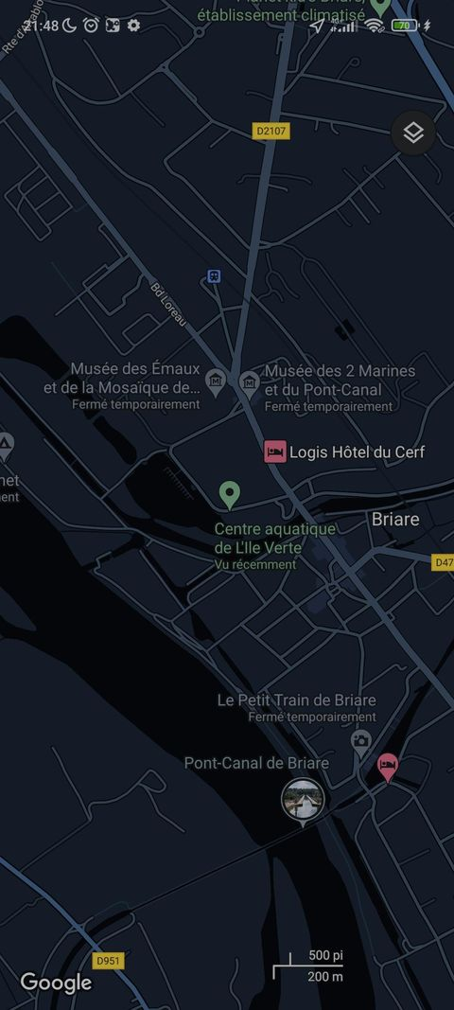

Insérez nom/adresse d’une piscine

Slide 2


Fourne Jean
PDP
PROFIL : 5 Besoins >
FAVORIS : 0 favoris >
RECOMMANDATIONS : 0 reco. >

Slide 3
Profil :
Besoins :
- Grand basin :
« Je souhaite que la piscine possède un grand bassin pour pouvoir faire des longueurs en tranquillité »
- Tranquillité :
« Même sous l’eau on entend le bruit, les enfants crier… Au bout d’un moment ça peut-être énervant »
- Matériel de qualité :
« Pour pouvoir faire mes longueur, mes exercices de respirations, il me faut au moins des plongeoirs de qualité. »

Slide 4
Insérez nom/adresse d’une piscine
Notes:
1

Slide 5
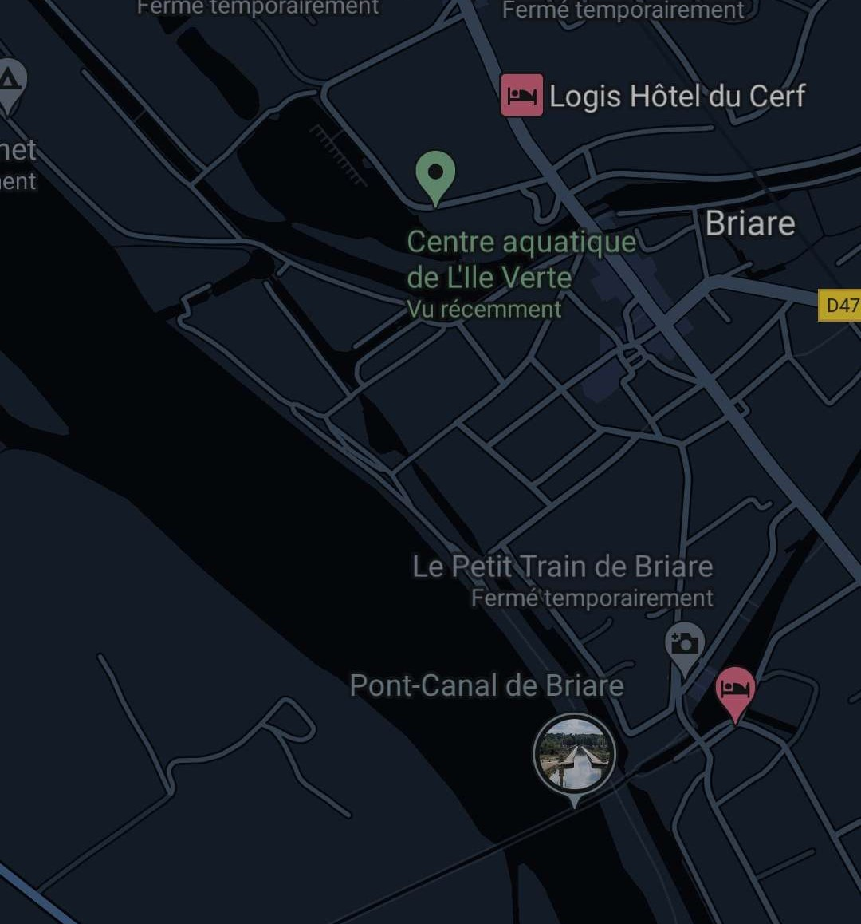
Piscine de Briare
Ouvert : Oui/non
Tarifs :
Enfants : …
Règles :
Bonnet - Maillot de bain
En savoir plus :
Photos
 | Me. | Jeu. | Ven. | Sam
6-8 | Compète
8-10
10-12 |  |  |  | Enfant++
12-14
14-16
16-18
18-20
20-22
22-00
Notes:
7

Slide 6
Piscine de Briare
 | Lun | Ma. | Me. | Jeu. | Ven. | Sam | Dim
6-8 |  |  | Compète
8-10
10-12 |  |  |  |  |  | Enfant++
12-14
14-16 |  | ...
16-18
18-20
20-22
22-00
En ce moment :
Entants : … Activités : ...
Température : …
Niveau de chlore : ...

Slide 7
Piscine de Briare
Ouvert : Oui/non
Tarifs :
Enfants : …
Règles :
Bonnet - Maillot de bain
En savoir plus :
Photos
 | Me. | Jeu. | Ven. | Sam
6-8 | Compète
8-10
10-12 |  |  |  | Enfant++
12-14
14-16
16-18
18-20
20-22
22-00

Slide 8
Piscine de Briare

Slide 9
Piscine de Briare
Ouvert : Oui/non
Tarifs :
Enfants : …
Règles :
Bonnet - Maillot de bain
En savoir plus :
Photos
 | Me. | Jeu. | Ven. | Sam
6-8 | Compète
8-10
10-12 |  |  |  | Enfant++
12-14
14-16
16-18
18-20
20-22
22-00
Notes:
8

Slide 10
Piscine de Briare
Description :
…..
Caractéristique :
…...
Tarifs :
…...
Avis :
…..

